Slide 1
TESTOVÉ BATERIE

Slide 2
TESTOVÉ BATERIE
Seskupení více testů
  jsou společně standardizované
Výsledky se kombinují -> vytvářejí skóre baterie
Jsou standardizované na určitém vzorku -> jsou navzájem srovnatelné

Slide 3
TESTOVÉ BATERIE
HOMOGENNÍ
  Podobné testy
  Zvýšení spolehlivosti
  Stejná motorická schopnost
  Testy spolu významně korelují
  Spolehlivější postižení měřícího znaku
HETEROGENNÍ
  Testování fyzické zdatnosti
  Zjišťují různé stránky výkonnosti
  Více motorických schopností
  Testy spolu korelují minimálně

Slide 4
TESTOVÉ BATERIE
VYUŽITÍ
hodnocení motorického vývoje a vyspělosti
hodnocení konkrétních schopností a dovedností
hodnocení „zdatnosti“
hodnocení úrovně sportovců
hodnocení vstupních parametrů
hodnocení fyzické přípravy zaměstnanců
...

Slide 5
TESTOVÉ BATERIE motorická vyspělost
Ozereckého testy motorické vyspělosti
1923
Hodnocení úrovně pohybové vyspělosti
Ruský neurolog N.J. Ozereckij
Děti ve věku 4-16 let
Testování obratnosti, koordinace pohybů, soutěže
Hodnotí se zvládnutí určitých dovedností
1900
1923

Slide 6
TESTOVÉ BATERIE motorická vyspělost
Ozereckého testy motorické vyspělosti
Skákat po pravé noze a postrkovat před sebou do vzdálenosti 5 m prázdnou krabičku od zápalek
Běh ke stolu vzdálenému 5 m, vyjmout 4 sirky z krabičky zápalek, z nich složit , přeložit na půl papír a vrátit se zpět
Vyskočit do výšky a přitom 3x tlesknout před tělem
V předpažení dlaněmi dolů střídavě jednu ruku sevřít v pěst, druhou otevřít
Vyskočit do výšky a současně si sáhnout oběma rukama na paty

Slide 7
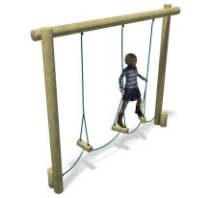
TESTOVÉ BATERIE motorická vyspělost
Iowa-Brace test
1927
USA
Posouzení pohybové inteligence
Není potřeba nářadí ani náčiní
21 cvičení/ 6 věkových skupin
Každá skupina 10 cviků
Psychomotorické faktory:
  obratnost, rovnováha a síla
Hodnotí se splnil/nesplnil
1900
1923
1927

Slide 8
TESTOVÉ BATERIE motorická vyspělost
Iowa-Brace test
Stoj, podřep na levé noze, předklon, zanožit pravou nohu a dotknout se hlavou země bez ztráty rovnováhy
Tři kliky ve vzporu ležmo
Stoj na levé noze, výskokem celý obrat vlevo
Ze sedu skrčmo uchopit nohy za paty – celý obrat vpravo postupně přes pravé koleno a bok, na levý bok a koleno znovu do sedu skrčmo
Stoj na levé noze, pravé chodidlo je opřeno o vnitřní stranu levého kolena, ruce spojeny za zády, výdrž 10 sekund se zavřenýma očima
Ze sedu snožmo vzpor ležmo vzadu jednoruč na pravé, levá vzpažit, výdrž 5 sekund bez ztráty rovnováhy
Dřep, kolena od sebe – rukama z vnitřní strany obejmout kotníky a spojit ruce zase vpředu – výdrž 5 sekund
Z dřepu zvolna vztyk s obratem
Z kleku zapažením stoj bez opory rukou
V dřepu přednožit pravou a zpět do dřepu, opakovat 2x

Slide 9
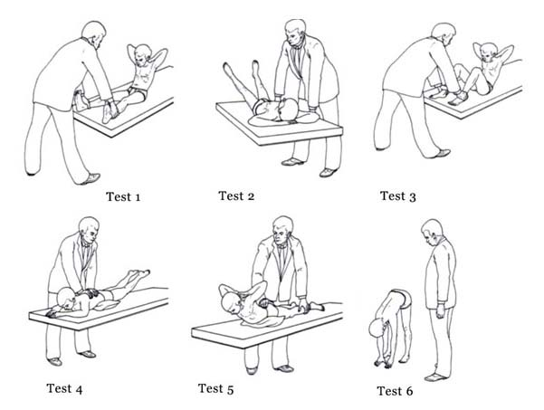
TESTOVÉ BATERIE motorická vyspělost
Test Kraus-Weber
v 50-tých letech 20. stol.
USA
Posouzení minimální
úrovně tělesné zdatnosti
Evropské děti zdatnější
než děti americké
Popis
Šest úkolů
Bez pomůcek
Jednoduchost!
Možnost modifikací
NESPLNÍ-LI ZÁKLADNÍ POŽADAVKY, JE TO NA POVÁŽENOU!
Nerozcvičuje se
Každý test se zkouší POUZE jednou
Pro splnění testu – splnit všech šest cvičení
1900
1923
1927
1950

Slide 10

TESTOVÉ BATERIE motorická vyspělost
Test Kraus-Weber
Zvednutí trupu. Na zádech, ruce spojené za hlavou. Napnuté nohy fixuje druhá osoba. Zvednout trup do sedu
Zvednutí trupu s pokrčenýma nohama
Zvednutí nohou. V lehu na zádech, ruce spojené za hlavou, udržet napnuté nohy 10 sekund asi 30 cm nad podložkou
Zvednutí trupu v poloze na břiše
Zvednutí nohou v poloze na břiše
Ohebnost. Ze stoje předklon s napnutýma nohama, prsty rukou se dotknou země
Hodnocení
Splnil/ nesplnil (špatný stav břišních a zádových svalů a ohebnosti páteře)
https://www.youtube.com/watch?v=hB85xHkrxBw

Slide 11
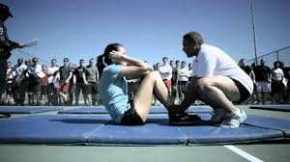
TESTOVÉ BATERIE
Test AAHPER
1957
První reakce Americká asociace pro zdraví, tělesnou výchovu a rekreaci na výsledky Kraus-Weber testu
Obsah
  Shyby pro muže / výdrž ve shybu pro ženy
  Leh-sed
  Člunkový běh 4x10 yardů (3,658x9,144 metrů) s přenášením dvou špalíčků
  Skok do dálky z místa odrazem snožmo
  Sprint 50 yardů (45,72 metrů)
  Hod softbalovým míčem
  Běh na 600 yardů (548,64 metrů)
1900
1923
1927
1950
1957

Slide 12
TESTOVÉ BATERIE
Denisiuk test
1963
  Test normován na polské mládeži ve věku 8-19 let
Heterogenní baterie
5 pohybových schopností
  Síla
  Výbušná síla
  Rychlost
  Obratnost
  Vytrvalost
1900
1923
1927
1950
1957
1963

Slide 13
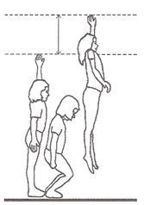
TESTOVÉ BATERIE
Denisiuk test
Hod těžkým míčem – test síly
Výskok dosažný – test výbušné síly
Běh na 60 metrů – test rychlosti
Běh s kotoulem – test obratnosti
Běh na 300 metrů – test vytrvalosti
Vzpor dřepmo a ležmo

Slide 14

TESTOVÉ BATERIE
Test ICSPFT
1964
Přijat Mezinárodním výborem pro standardizaci testů
tělesné zdatnosti na OH v Tokiu
Zpracovalo: 70 pracovníků ze 35 zemí (i ČSSR)
Obsah
Sprint na 50 m
Skok do dálky z místa
Vytrvalostní běh na 600 m – děti do 12 let
Běh 800 m – dívky a ženy nad 12 let
Běh 1000 m – chlapci a muži od 12 let
Síla ruky měřená dynamometrem
Shyby pro může / výdrž ve shybu pro dívky, ženy a chlapce do 12 let
Obratnostní běh 4x10 m s přenášením předmětů
Leh-sed
Měření ohebnosti v předklonu
1900
1923
1927
1950
1957
1963
1964

Slide 15
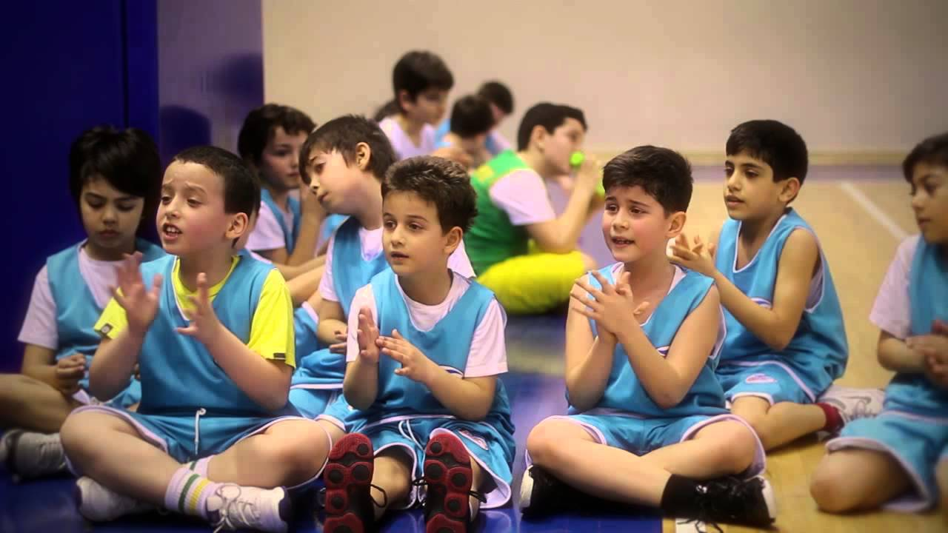
TESTOVÉ BATERIE
Test EUROFIT
1982
Osm testů + somatická měření
Obsah
Stoj jednonož – plameňák
Dotýkací test (tapping)
Dosah v předklonu v sedu
Skok daleký z místa odrazem snožmo / vertikální výskok s dosahováním
Tah paží / ruční dynamometrie
Opakované lehy a sedy
Výdrž ve shybu na hrazdě nadhmatem
Člunkový běh 10x5 metrů / sprint na 50 metrů
https://www.youtube.com/watch?v=2uHxb55EzN8
1900
1923
1927
1950
1957
1963
1964
1984

Slide 16
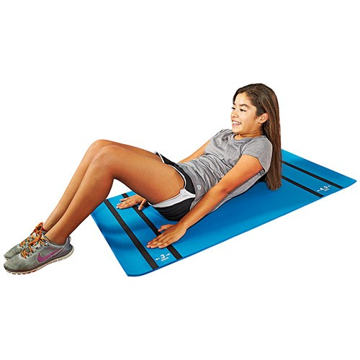
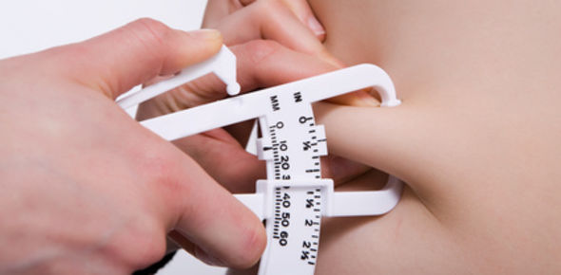
TESTOVÉ BATERIE
CIAR
Institut pro aerobní výzkum v Dallasu
Testy zdravotně orientované tělesné zdatnosti
5 povinných testů
  Běh nebo chůze na 1 míli (1 609 metrů)
  Zvedání trupu v lehu na břiše
  Kliky (každé 3 s)
  Curl-up
  Měření procenta tuku

Slide 17
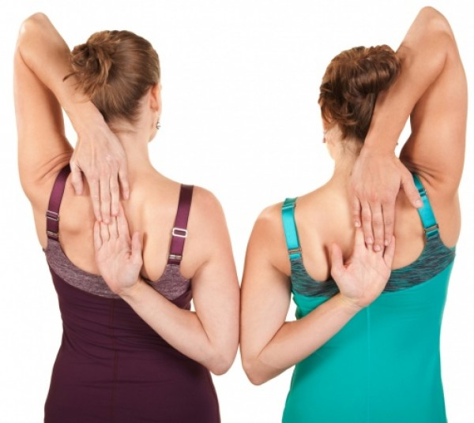
TESTOVÉ BATERIE
CIAR
Nepovinné testy
  Shyby
  Ohebnost v sedu
  Spojení rukou za tělem

Slide 18
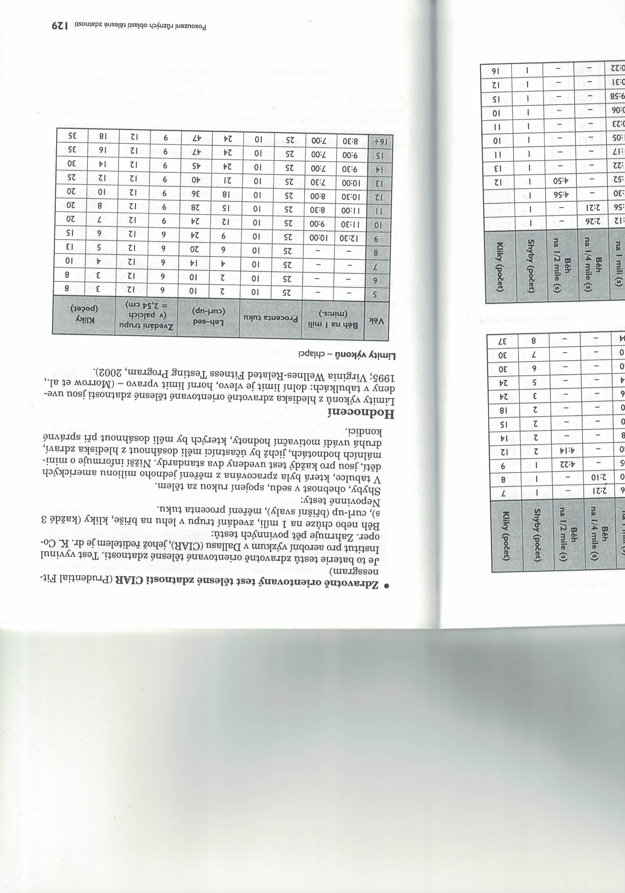
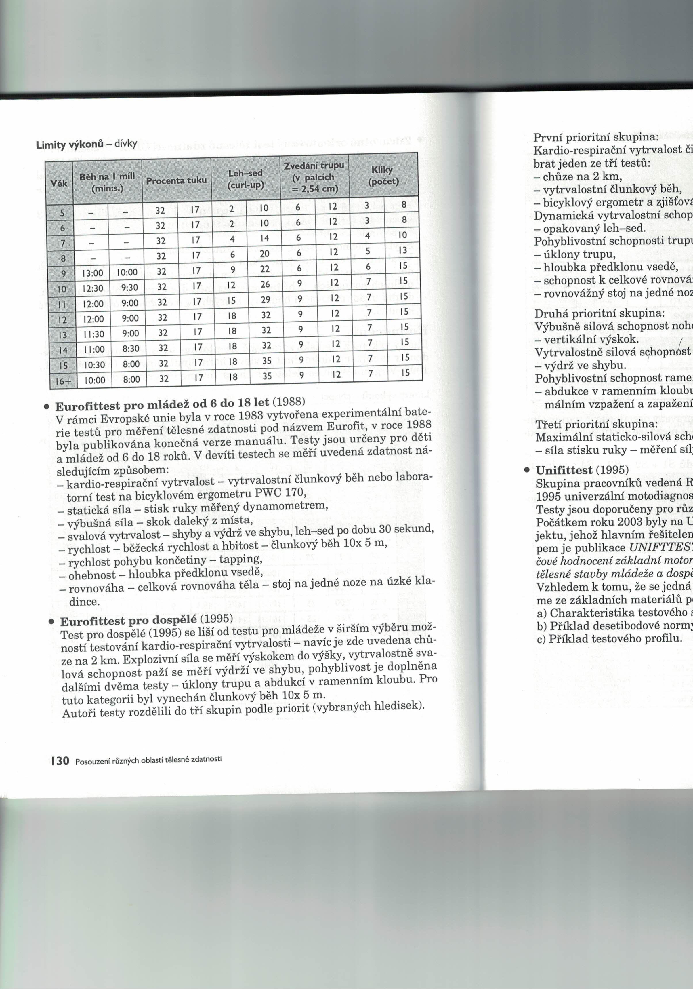
TESTOVÉ BATERIE
CIAR - Hodnocení

Slide 19
TESTOVÉ BATERIE
Lední hokej
Extraliga mladší dorost
První den
◦ 1. Rychlost (agility)
◦ 2. Rychlost (hokej)
◦ 3. Rychlost (komplex)
◦ 4. Šplh (komplexní síla)
◦ 5. 6-ti skok (odrazová síla)
◦ 6. Flexibilita (předklon)
◦ 7. Flexibilita (sepnutí rukou)
◦ 8. Překážka - přeskoky (anaerobní silová vytrvalost)
Druhý den
◦ 9. Běh 3x 200 m (anaerobní vytrvalost)
◦ 10. Sed-leh (silová vytrvalost)
◦ 11. Běh 1500 m (aerobní vytrvalost)

Slide 20
TESTOVÉ BATERIE
Tenis - TENDIAG 1
I. OBLAST TĚLESNÝCH PŘEDPOKLADŮ | Jednotka
Tělesná výška (a měření hmotnosti pro výpočet BMI) | [m] [kg]
Body Mass Index | [index]
Pohyblivost v ramenních kloubech | [index]
II. OBLAST KONDIČNÍCH SCHOPNOSTÍ
Síla herní ruky (testována síla stisku pravé i levé ruky) | [kp]
Rychlost běžecká (rychlost se změnou směru) | [s]
Vytrvalost střednědobá (člunkový běh) | [s]
III. OBLAST KOORDINAČNÍCH SCHOPNOSTÍ
Rychlost reakce (typu ruka-oko na vizuální podnět) | [s]
Rychlost reakce (typu noha-oko na vizuální podnět) | [s]
Pohyblivost trupu | [počet]

Slide 21
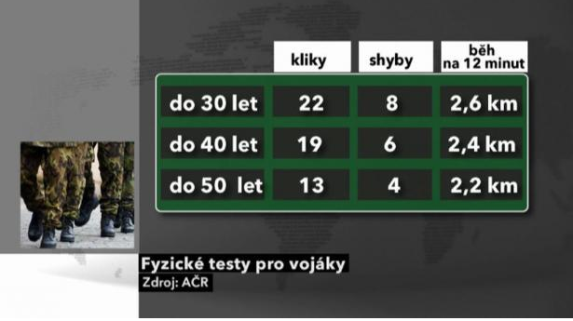
TESTOVÉ BATERIE
AČR přijímací testy

Slide 22
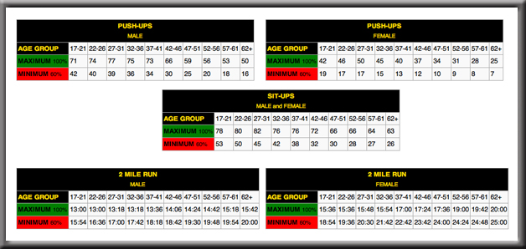
TESTOVÉ BATERIE
US Army - entrance tests

Slide 23
TESTOVÉ BATERIE
NAVY SEAL tests
PHYSICAL SCREENING TEST | MINIMUM | AVERAGE | OPTIMUM
Swim 500 yard breast or side stroke | 12:30 | 10:00 | 9:30
Push-ups in two-minutes | 42 | 79 | 100
Sit-ups in two-minutes | 50 | 79 | 100
Pull-ups no time limit | 06 | 11 | 25
Run 1.5 miles* | 11:00 | 10:20 | 09:30
https://www.youtube.com/watch?v=9OXOg8BtEV0

Slide 24
TESTOVÉ BATERIE
POLICIE ČR – vstupní test
člunkový běh
4x10 m
kliky
celostní
motorický test
běh 1000m
Body | Výkon
4 | 14,5
6 | 13,4
8 | 12,3
10 | 11,6
12 | 11,2
14 | 10,8
Body | Výkon
4 | 18
6 | 22
8 | 26
10 | 30
12 | 34
14 | 38
Body | Výkon
4 | 18
6 | 22
8 | 26
10 | 30
12 | 34
14 | 38
Body | Výkon
4 | 5:15
6 | 4:50
8 | 4:30
10 | 4:10
12 | 3:50
14 | 3:30
Nutno v každém testu získat minimálně 4 body a v celkovém součtu minimálně 36 bodů

Slide 25
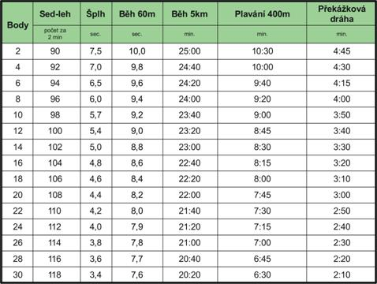
TESTOVÉ BATERIE
PČR - ÚRN
1) člunkový běh (stanoviště č. 1), trať je vyznačena metami (2 asi 20 cm vysoké), které jsou od sebe vzdálené 9 m (vzdálenost vnějších okrajů met). Úkolem je 4x přeběhnout předepsaným způsobem vymezenou vzdálenost (celkem 36 m). Cvik se provádí celkem 3krát.
2) lezení na ribstol (stanoviště č. 2), úkolem lezení na ribstol je vystoupat oběma nohama na horní příčku ribstolu a sestoupit dolů. Cvik se provádí celkem 3krát.
3) překonání čtyř ribstolů (stanoviště č. 3), úkolem překonání ribstolu je vystoupat na nejvyšší příčku prvního ribstolu, následně přejít po nejvyšší příčce určený počet ribstolů (zpravidla 4) a sestoupit po posledním ribstolu na zem.
4) cvik na kruzích (stanoviště č. 4), úkolem cvičení na kruzích je provést výskok do vzporu na kruzích s propnutými pažemi a seskok na zem.
5) šplh (stanoviště č. 5), úkolem šplhu je vystoupat po pevné tyči do výše 4,5 m, následně v uvedené výšce překonat přehmatáváním sousední pevné tyče až na poslední (čtvrtou) pevnou tyč, po které se spustit na zem.
6) kotoul vpřed a kotoul vzad (stanoviště č. 6), přeběhnout vzdálenost (5 m) k žíněnkám, na kterých se provede jeden kotoul vpřed a jeden kotoul vzad.
7) přeskok dvou překážek (stanoviště č. 7), během překonat vzdálenost ke stěně. Dotykem o stěnu zahájit přeskok přes dvě 50 cm vysoké a 9 m od sebe vzdálené překážky. Dotykem o protější stranu se přeskok překážek opakuje. Překonávání překážek se provádí celkem 8x.
8) kotoul ze židle na žíněnku (stanoviště č. 8), následuje stanoviště, na kterém se provádí kotoul ze židle na žíněnku.
9) Výmyk na hrazdě (stanoviště č. 9), následuje běh k hrazdě (výška 170 cm), kde se provede výmyk.
uchazeč musí získat: 1. v každém testu minimálně 1 bod,
2. v celkovém součtu minimálně 35 bodů.

Slide 26
ZDROJE
GRUBER, Dominik. Vytvoření zásobníku motorických testů používaných v tělesné výchově. České Budějovice, 2011. Bakalářská práce. JIHOČESKÁ UNIVERZITA V ČESKÝCH BUDĚJOVICÍCH. Vedoucí práce PhDr. Renata Malátová, Ph.D.
KOPENCOVÁ, MAZÚR, WOJNAR a WAJČNEROVÁ. Testové baterie [online]. In: . [cit. 2016-10-20]. Dostupné z: https://is.muni.cz/el/1451/podzim2015/np2003/ode/TESTOVE-BATERIE-DONE.pdf
NEUMAN, Jan. Cvičení a testy obratnosti, vytrvalosti a síly. Vyd. 1. Praha: Portál, 2003. ISBN 80-7178-730-2.
Obrázky: google.com

